Slide 1


Родительское собрание
ГИА-11 2025
Красносельский район Санкт-Петербурга
Заведующий ЦОКО Исакова Л.А.

Slide 2

Приказ Министерства просвещения Российской Федерации и Федеральной службы по надзору в сфере образования и науки
от 04.04.2023 N233/552
"Об утверждении Порядка проведения государственной итоговой аттестации по образовательным программам среднего общего образования"

Slide 3
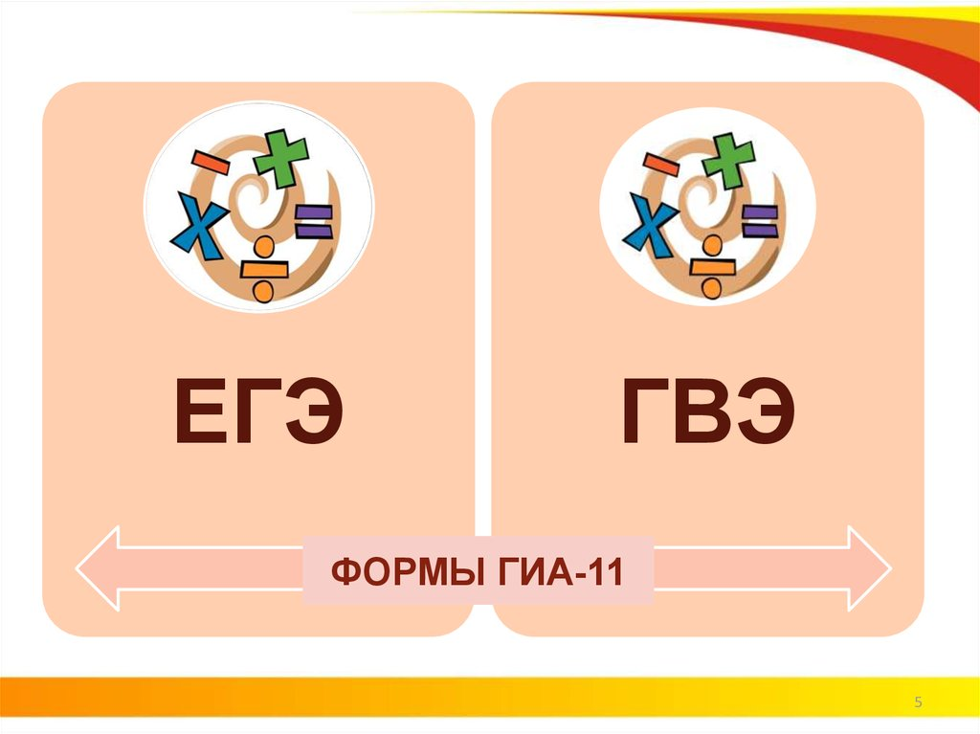

Slide 4

К прохождению ГИА допускаются учащиеся,
не имеющие академической задолженности по всем предметам

Slide 5

Допуск к ГИА
Итоговое сочинение (изложение
Основной срок:
4 декабря 2024
Дополнительные сроки:
5 февраля 2025
9 апреля 2025

Slide 6

Аттестат о среднем общем образовании
Математика +
русский язык =

Slide 7
Предметы ГИА
Обязательные предметы ГИА:
русский язык, математика 
Предметы по выбору обучающихся: литература, физика, химия, биология, география, история, обществознание, математика (профиль), иностранные языки, информатика

Slide 8
01 февраля 2025 года
последний день внесения изменений
в перечень предметов

Slide 9
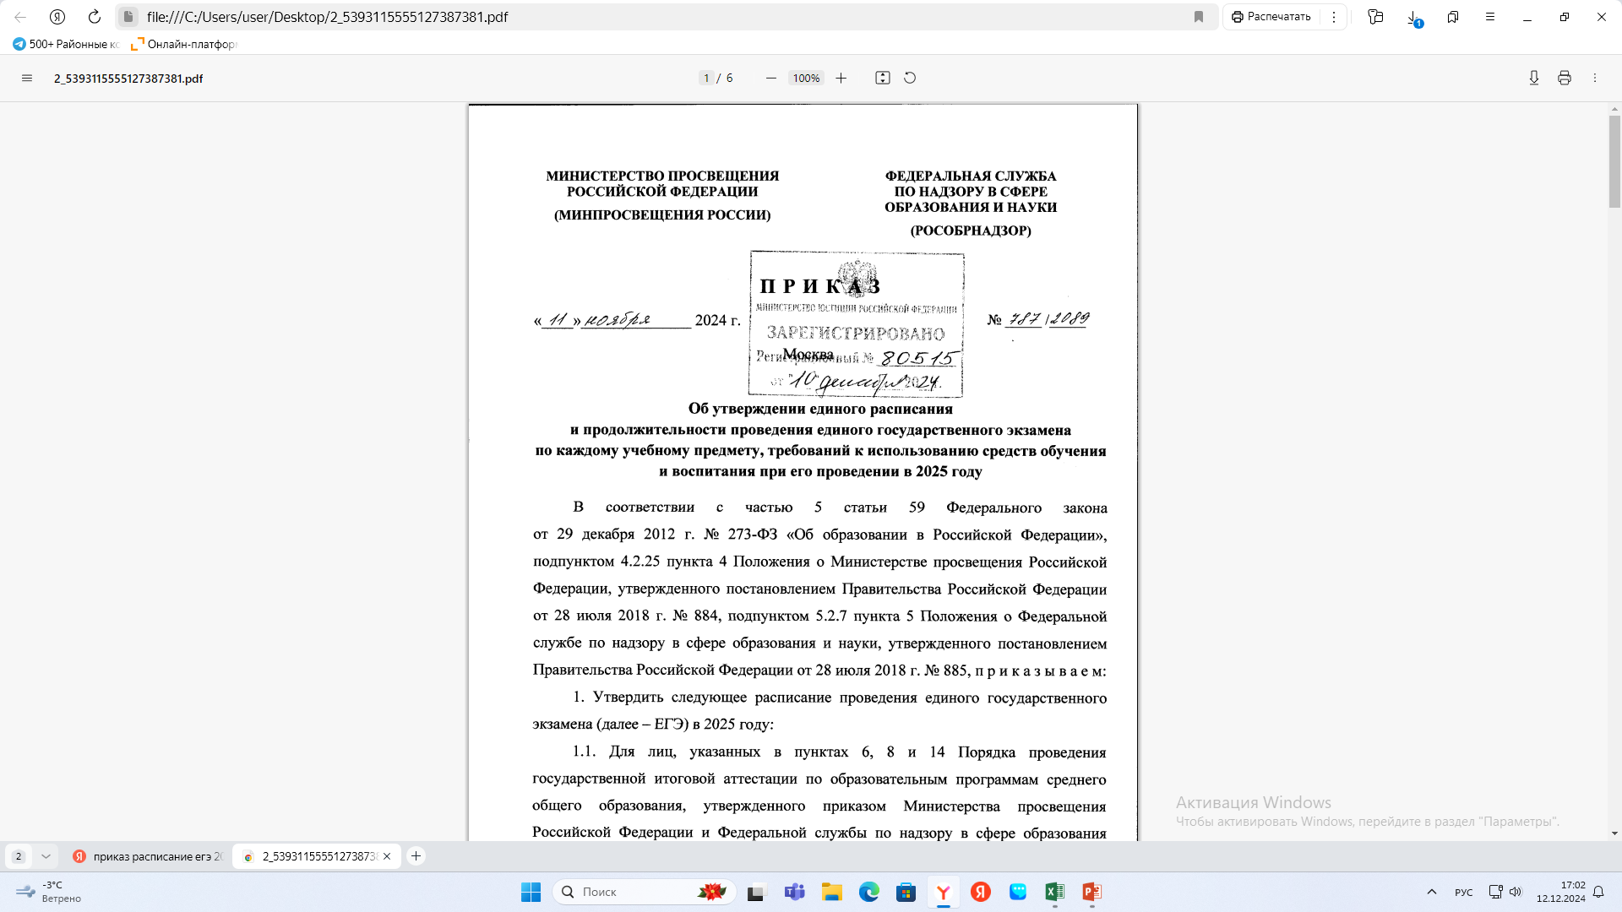
Расписание ЕГЭ 2025

Slide 10
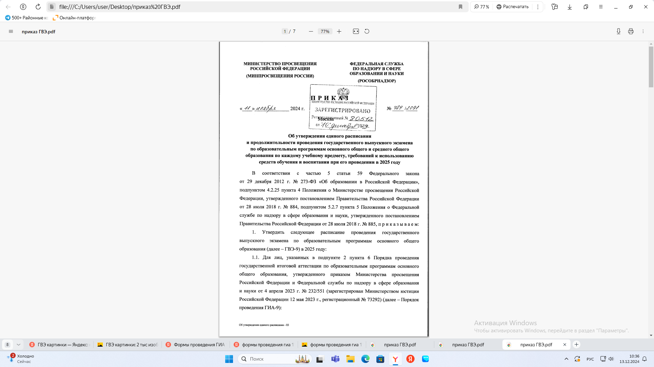
Расписание ГВЭ 2025

Slide 11
Периоды ЕГЭ
досрочный период | 21 марта - 21 апреля 2025
основной период | 23 мая - 04 июля 2025
дополнительный период | 04-23 сентября 2025

Slide 12
Даты основного периода
23 мая (пятница) — история, литература, химия;
27 мая (вторник) — ЕГЭ по математике базового уровня, ЕГЭ по математике профильного уровня;
30 мая (пятница) — русский язык;
2 июня (понедельник) — обществознание, физика;
5 июня (четверг) — биология, география, иностранные языки (английский, испанский, китайский, немецкий, французский) (письменная часть);
10 июня (вторник) — иностранные языки (английский, испанский, китайский, немецкий, французский) (устная часть), информатика;
11 июня (среда) — иностранные языки (английский, испанский, китайский, немецкий, французский) (устная часть), информатика.

Slide 13
Резервные дни основного периода
16 июня (понедельник) — география, литература, обществознание, физика;
17 июня (вторник) — русский язык;
18 июня (среда) — иностранные языки (английский, испанский, китайский, немецкий, французский) (устная часть), история, химия;
19 июня (четверг) — биология, иностранные языки (английский, испанский, китайский, немецкий, французский) (письменная часть), информатика;
20 июня (пятница) — ЕГЭ по математике базового уровня, ЕГЭ по математике профильного уровня;
23 июня (понедельник) — по всем учебным предметам

Slide 14
Пункты ППЭ -11 в Красносельском районе
ГБОУ СОШ № 247
ГБОУ СОШ № 252
ГБОУ СОШ № 262
ГБОУ СОШ № 270
ГБОУ гимназия № 293
ГБОУ СОШ № 375
ГБОУ СОШ № 385 (Солнечный город)
ГБОУ СОШ № 390
ГБОУ СОШ № 391
ГБОУ СОШ № 509 (Патриотов 24, корп.1, капитана Грищенко, д.3, к.1)
ГБОУ лицей № 590
12 пунктов проведения экзаменов

Slide 15

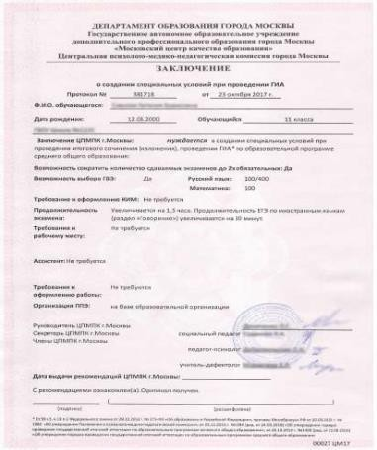
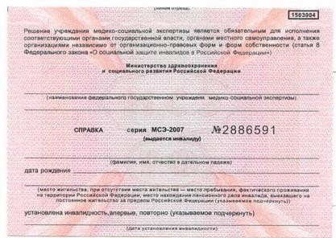
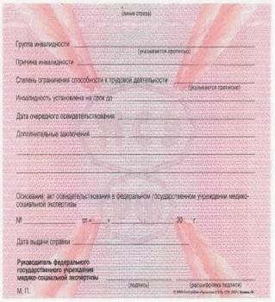
СПРАВКА
об установлении инвалидности
ЗАКЛЮЧЕНИЕ ЦПМПК
специальные условия, рекомендованные ЦПМПК

Slide 16


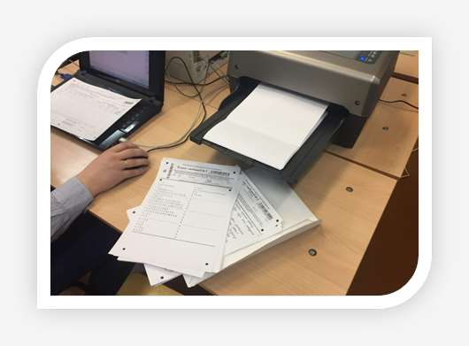




Slide 17
Лица, допустившие нарушение установленного порядка проведения ГИА,
удаляются с экзамена!
Пересдача возможна
ТОЛЬКО через год!

Slide 18
Информационная поддержка
fipi.ru - Федеральный институт педагогических измерений
ege.spb.ru - Информационный портал ЕГЭ Санкт-Петербурга
obrnadzor.gov.ru - Федеральная служба по надзору в сфере
образования и науки
rustest.ru - Официальный сайт Федерального центра
тестирования

Slide 19
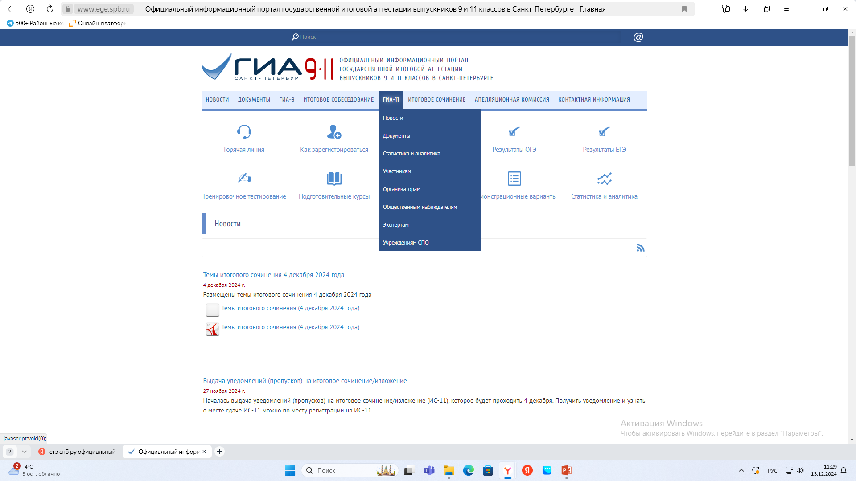
www.ege.spb.ru официальный информационный портал
Санкт-Петербурга

Slide 20

Спасибо за внимание!

